Slide 1
Git - Cursus
2026

Slide 2

Agenda
Code delen
Remote repository
Synchroniseren
Pull requests
Workflows en Actions
Branches beveiligen
Taken beheren

Slide 3
Code delen

Slide 4


Van lokaal naar remote
Lokaal
De .git folder bevat:
Alle versies van bestanden.
Informatie over commits.
Informatie over branches.
work_dir
.git/

Slide 5
Van lokaal naar remote
Lokaal
De .git folder bevat:
Alle versies van bestanden.
Informatie over commits.
Informatie over branches.
Code delen is eenvoudig:
Upload .git folder naar remote server.
work_dir
.git/
Remote
.git/

Slide 6
Van lokaal naar remote
Lokaal
De .git folder bevat:
Alle versies van bestanden.
Informatie over commits.
Informatie over branches.
Code delen is eenvoudig:
Upload .git folder naar remote server.
Upload werkt op branch niveau!
Je kunt lokaal blijven experimenteren.
work_dir
.git/
Remote
.git/

Slide 7
Gedistribueerd systeem
P1
De remote heeft een selectie van alle lokale branches.
Alle gebruikers krijgen alle informatie van die gedeelde branches.
Rechten bepalen wie branches mag toevoegen, commits mag maken, et cetera.
remote
P2
P3

Slide 8
Gedistribueerd systeem
P1
Je kunt meerdere remote servers koppelen aan een repository.
Kan handig zijn als back up om beschikbaarheid te verhogen.
remote A
remote B
P2

Slide 9
Gedistribueerd systeem
P1
Je kunt meerdere remote servers koppelen aan een repository.
Kan handig zijn als back up om beschikbaarheid te verhogen.
Volledig gedistribueerd:
Alle gebruikers kunnen remotes instellen.
remote A
remote B
P2
remote X

Slide 10




Remote SAAS
Remote servers meestal via SAAS dienst:
Azure DevOps
GitHub
GitLab
Naast repositories ook veel andere tools:
Project management.
Pull Requests.
Continuous Integration.

Slide 11
Bestaand Github repo

Slide 12
Remote repo binnenhalen
Om een bestaand repo binnen te halen:
git clone <remote URL>
git clone https://github.com/LFKoning/git-cursus
Clone commando:
Maakt werk directory aan met de naam van het repository.
Stelt deze werk directory in op de main branch.
Stelt URL in als remote server met de naam origin.
GitHub
Repo
clone
Lokaal
Repo

Slide 13
Wijzigingen ophalen
Twee commando's om wijzigingen op te halen:
git fetch
Update allen de .git directory, niet de werk directory.
Je moet wijzigingen zelf mergen.
git pull
Update de .git directory en de werk directory.
Is identiek aan git fetch + git merge.
GitHub
Repo
fetch / pull
Lokaal
Repo
D: fetch / pull.
Notes:
Demo: git fetch & pull

Slide 14
Nieuw Github repo

Slide 15
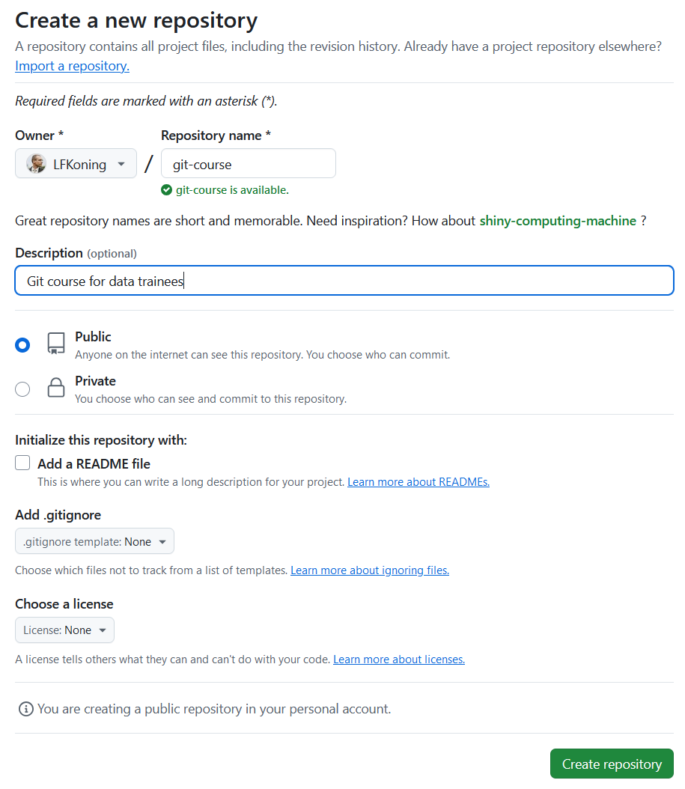
Repo aanmaken
Ga naar de hoofdpagina van GitHub.
Selecteer Repositories.
Klik rechtsboven op New.
Vul de gegevens in.
Zet Add a README uit.
Zet .gitignore op None.
Zet license op None
D: create repo.
Notes:
Demo: GH create repo

Slide 16
Lokaal repo koppelen
Check welke remote servers actief zijn:
git remote -v
Voeg remote server toe aan een repo:
git remote add <naam> <remote URL>
git remote add origin https://github.com/You/pig-latin
Of wijzig het URL van een bestaande remote:
git remote set-url <naam> <remote URL>
git remote set-url origin https://github.com/You/pig-latin
GitHub
Repo
remote add
Lokaal
Repo

Slide 17
Wijzigingen wegschrijven
Commit eerst je lokale wijzigingen:
git add –A
git commit –m <commit message>
Schrijf de wijzigingen weg met:
git push
git push <naam remote>
GitHub
Repo
push
Lokaal
Repo
D: remote add.
Notes:
Demo: remote add

Slide 18
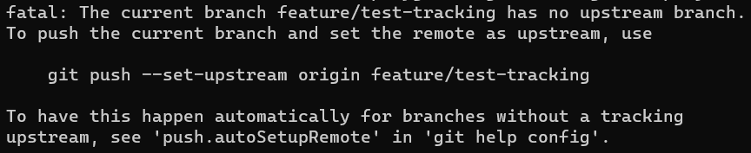
Nieuwe branches
Nieuwe lokale branch aanmaken:
git checkout –b <branch>
Push mislukt, want branch bestaat nog niet op remote:
GitHub
Repo
push
Lokaal
Repo

Slide 19

Branch tracking
Koppeling tussen een lokale en een remote branch.
git push --set-upstream <remote> <branch>
git push --set-upstream origin feature/unit-tests
Overzicht van lokale branches met hun tracking branches:
git branch -vv
GitHub
Repo
push
Lokaal
Repo
lokaal
remote

Slide 20
Remote branches
Branches op de remote worden opgehaald met:
git clone / fetch / pull.
Je kunt kijken welke branches beschikbaar zijn met:
git branch -r
Wisselen naar een bestaande branch doe je met:
git checkout <branch>
Dit zet de werk directory naar de laatste commit op de bestaande branch.
GitHub
Repo
checkout
Lokaal
Repo
D: branch tracking.
Notes:
Demo: branch tracking

Slide 21
Branch verwijderen
Een lokale branch verwijderen:
Gemerged: git branch –d <branch>
Niet gemerged: git branch –D <branch>
Een remote branch verwijderen:
git push <remote> --delete <branch>
git push origin --delete feature/test-tracking
GitHub
Repo
push
Lokaal
Repo
D: delete branch.
Notes:
Demo: delete branch

Slide 22
Pull requests

Slide 23
Wat is een Pull Request?
Door branches kan iedereen los van elkaar werken.
Maar: uiteindelijk wil je branches mergen…
Met een Pull Request kun je samenwerken aan een merge:
Aanvraag om twee branches te mergen.
Geeft wijzigingen duidelijk weer.
Geeft aan of er conflicten zijn.
Geeft mogelijkheid voor commentaar en suggesties.
Kan worden geaccepteerd of afgewezen.
M
PR
C
C
C
C
C

Slide 24
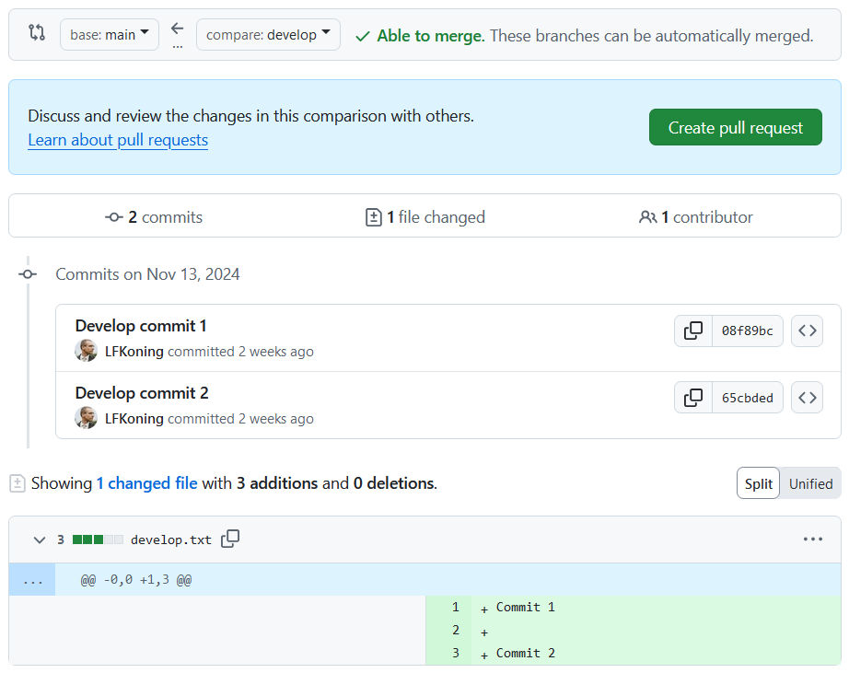
Een PR aanmaken
Ga Repository > Pull Requests.
Klik op [New pull request].
Kies de branches die je wilt mergen.
Check of gemerged kan worden.
Klik op [Create pull request]

Slide 25
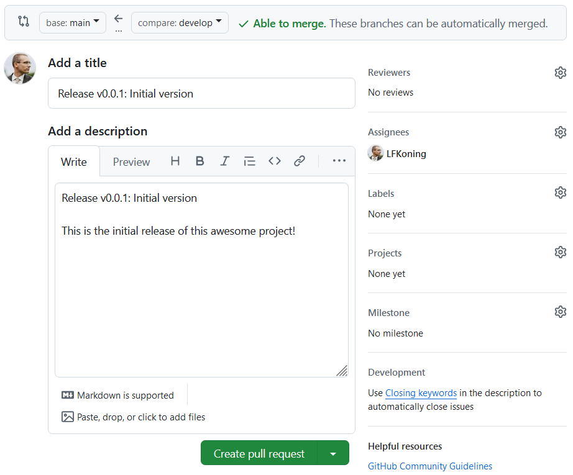
Een PR aanmaken
Voeg een titel toe.
Voeg een beschrijving toe.
Kies reviewers.
D: create PR.
Notes:
Demo: GH: create PR

Slide 26
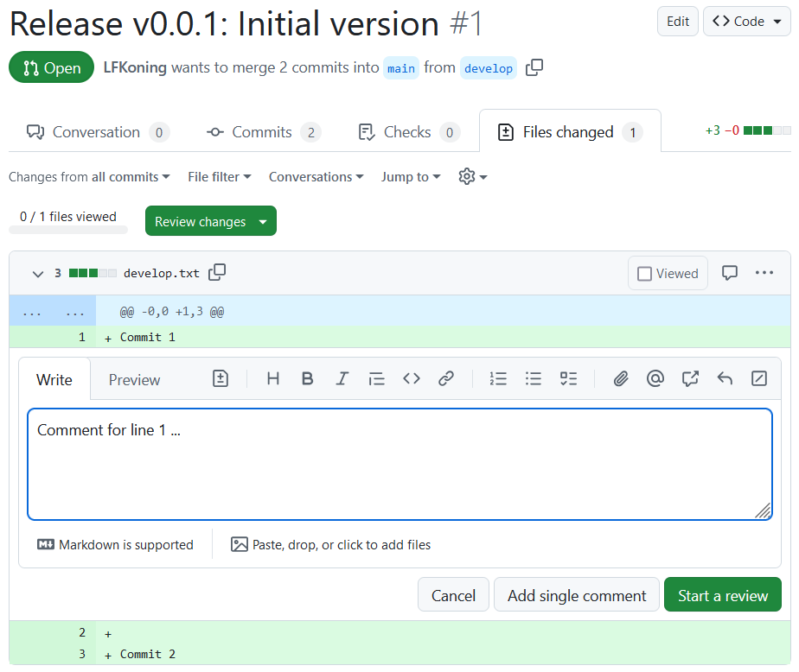
Een PR reviewen
Ga naar de repository.
Klik op [Pull requests]
Klik rechtsboven op [Add your review]
Geef commentaar op de code.

Slide 27
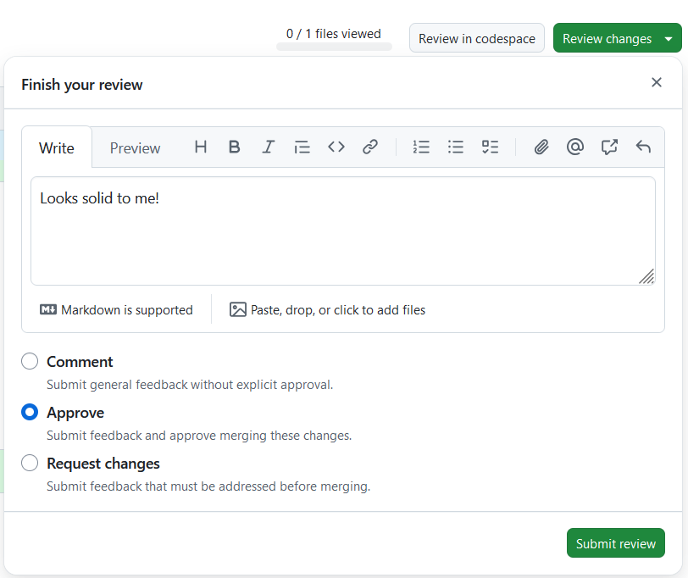
Een PR reviewen
Ga naar de repository.
Klik op [Pull requests]
Klik rechtsboven op [Add your review]
Geef commentaar op de code.
Klik op [Review changes].
Schrijf een beoordeling.
Keur de PR goed of niet.
D: review PR.
Notes:
Demo: GH: review PR

Slide 28
Tips: PR maken
Doel: Maak het de reviewer zo makkelijk mogelijk!
Tips:
Maak PR's van beperkte omvang!
Geef context en uitleg.
Ga zorgvuldig om met de gegeven feedback.
Vermijd ideologische discussies…
Bellen is sneller.

Slide 29
Tips: PR reviewen
Doel: Help de auteur betere code op te leveren.
Tips:
Reageer tijdig!
Geef opbouwende feedback.
Geef concrete suggesties.
Vele wegen naar Rome; anders is niet fout.
Vermijd ideologische discussies…
Bellen is sneller.

Slide 30
Workflows en Actions

Slide 31

Wat is een Workflow?
git push
PR
Je wilt graag code van hoge kwaliteit in je repository.
In een Workflow kun je tools gebruiken om de kwaliteit te controleren:
Opmaak
Fouten
Unit tests
De Workflow start bij bijvoorbeeld een git push of een Pull Request.
Workflow
Virtual Machine
Action 1
git clone <repo>
Action 2
install python
Action 3
pip install .
Action 4
python -m pytest

Slide 32
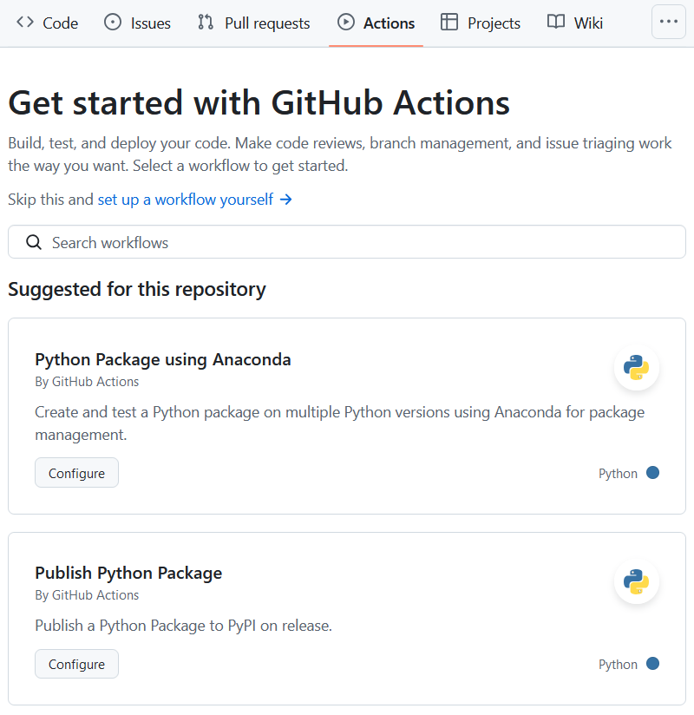
Workflow maken
Klik op [Actions] in je repository.
Kies bestaande workflow (vb. Python package).
Of:
Kies: [set up a workflow yourself].
Beide opties maken een YAML bestand in:
.github/workflows/

Slide 33
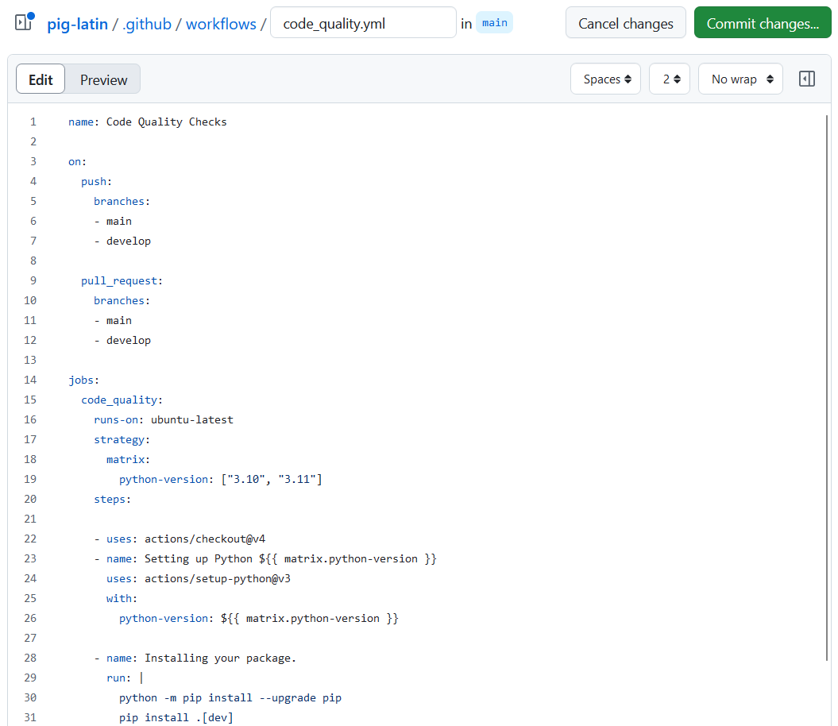
Workflows maken
In het YAML bestand definieer je:
Voor welke branches de Workflow draait.
Welke versies van Python gebruikt worden.
Welke stappen uitgevoerd worden.
D: create workflow.

Slide 34
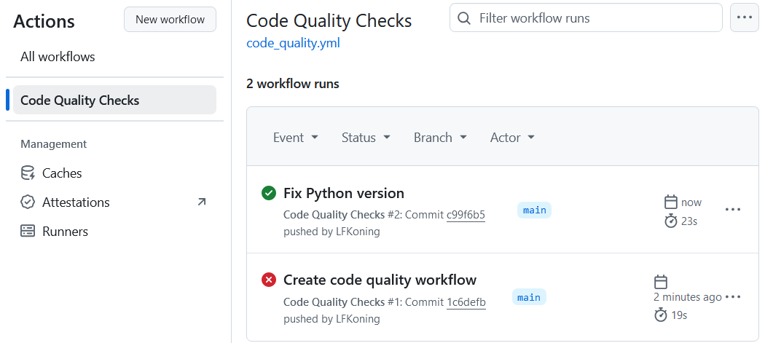
Workflow draaien
Workflow draait bij elke push of Pull Request.
De run krijgt de naam van de commit.
Icoon geeft aan of de Workflow run succesvol was.

Slide 35
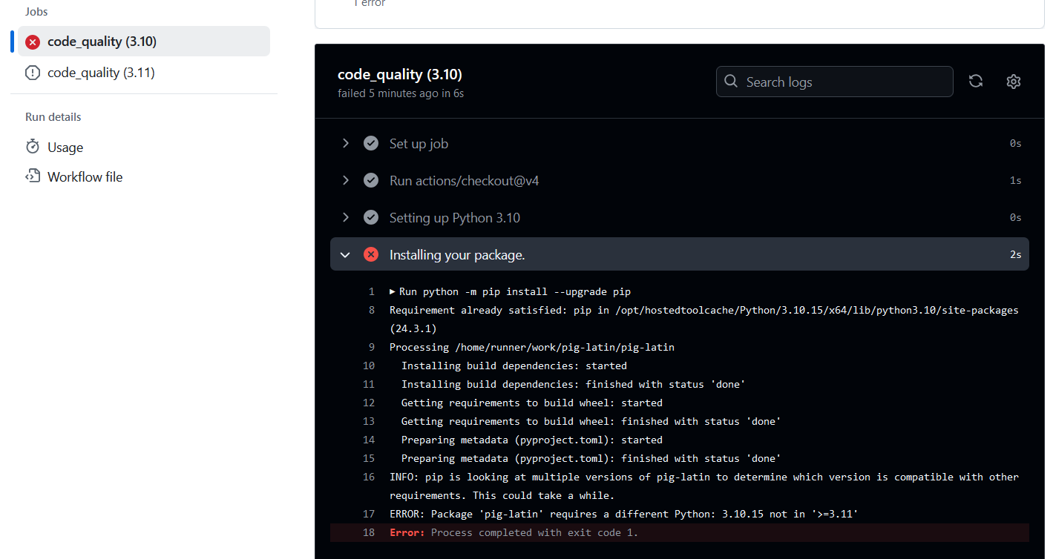
Workflow draaien
Klik op een Workflow run voor logging.
D: create workflow.
Notes:
Demo: GH: create workflow.

Slide 36
Branches beveiligen

Slide 37
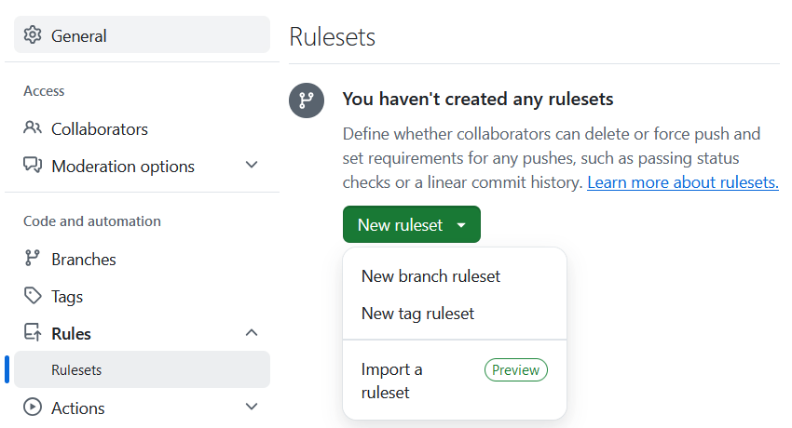
Ruleset maken
Rulesets beveiligen branches tegen:
Verwijderen van de branch.
Mergen zonder Pull Request.
Pull Request zonder reviews.
Pull Request waarbij de Workflow faalt.

Slide 38
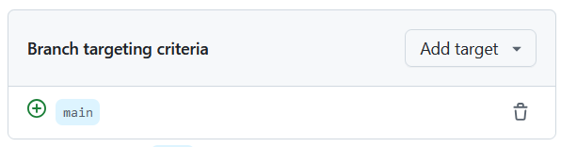



Ruleset maken
Rulesets beveiligen branches tegen:
Verwijderen van de branch.
Mergen zonder Pull Request.
Pull Requests zonder reviews.
Pull Requests waarbij de Workflow faalt.

Slide 39
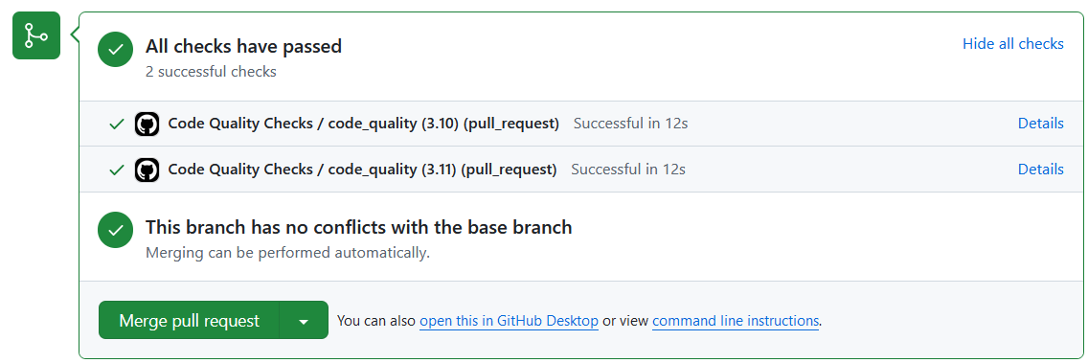
Ruleset in actie
Workflow draait als een Pull Request wordt aangemaakt.
D: create ruleset.
Notes:
Demo: GH : create ruleset

Slide 40
Taken beheren

Slide 41
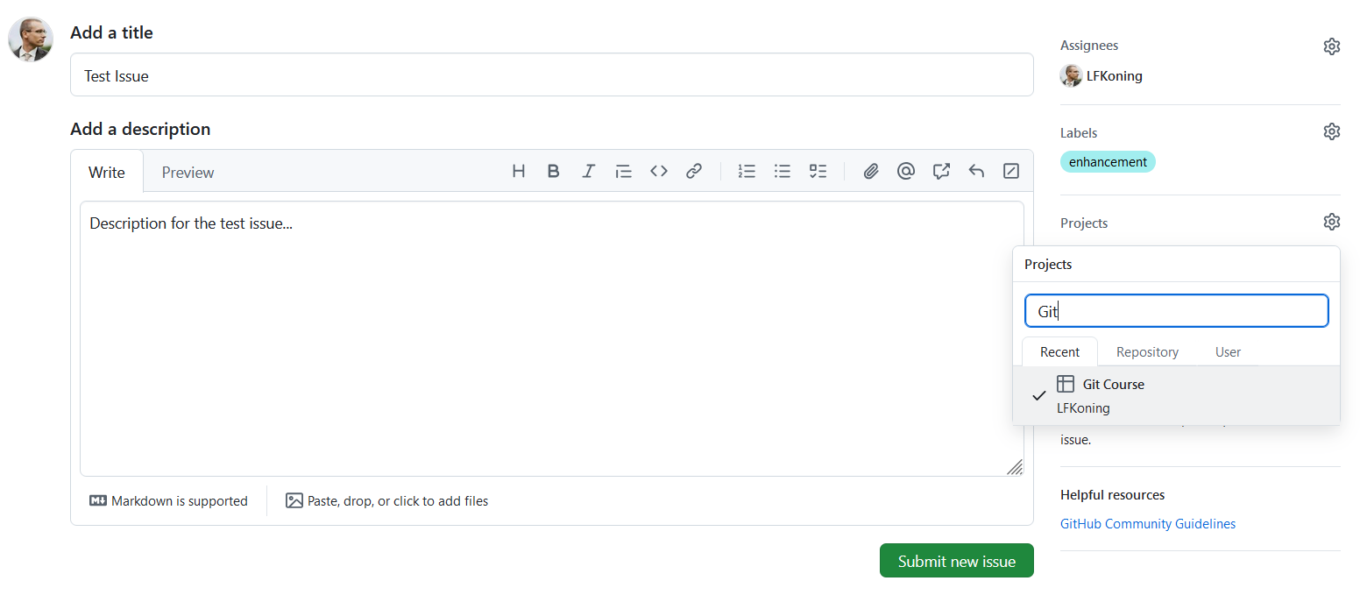
Taken aanmaken
Wat is een issue?
Een taak / concreet stukje werk:
nieuwe feature.
bugfix.
documentatie.
Belangrijke elementen:
Duidelijke titel en omschrijving.
Wie gaat het oppakken.
Labels voor type werk.
Wanneer is het af?
D: create issue.
Notes:
Demo: create issue

Slide 42
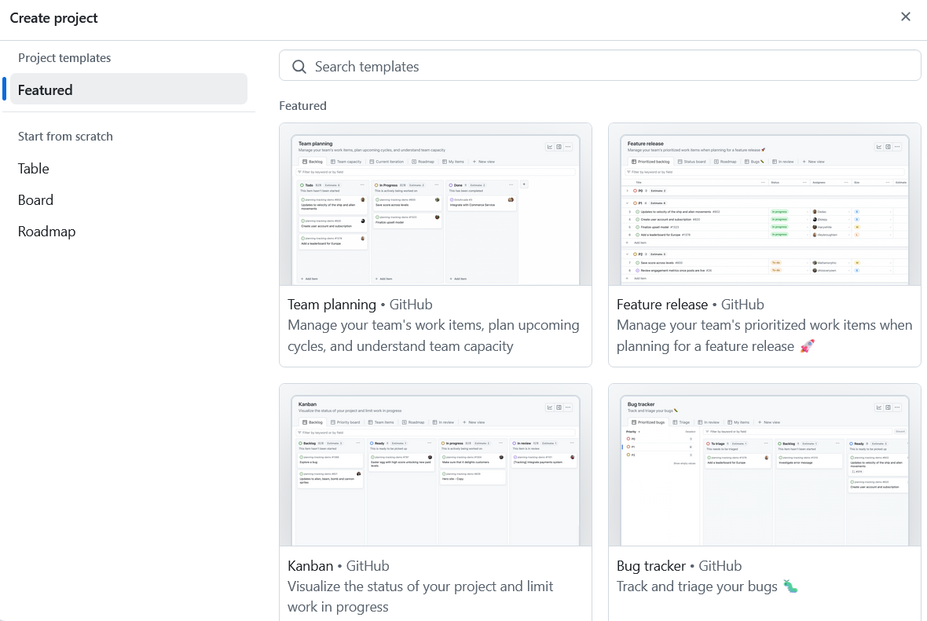
Project aanmaken
Wat is een project?
Een manier om issues overzichtelijk te beheren.
Verschillende project types:
Kanban
Team planning (sprints)
Bug tracker
Roadmap

Slide 43
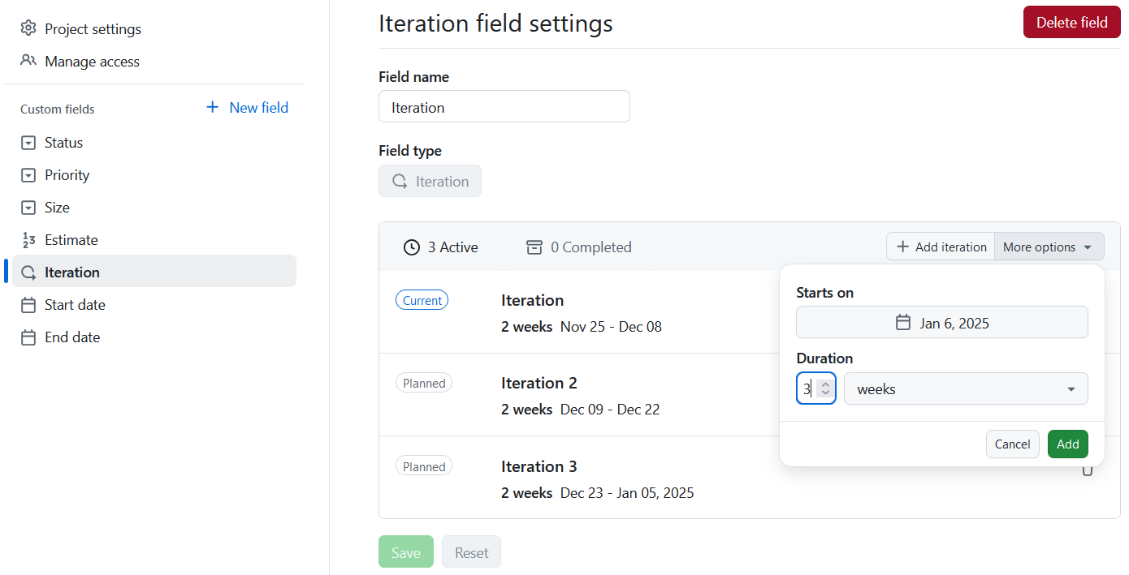
Project aanmaken
Het soort project kun je verder verfijnen via de instellingen:
Status
Definieer voortgangsstadia.
Prioriteiten
Definieer prioriteiten
Size / Estimate
Inschatting hoeveelheid werk.
Iteration
Aanmaken van sprints.

Slide 44
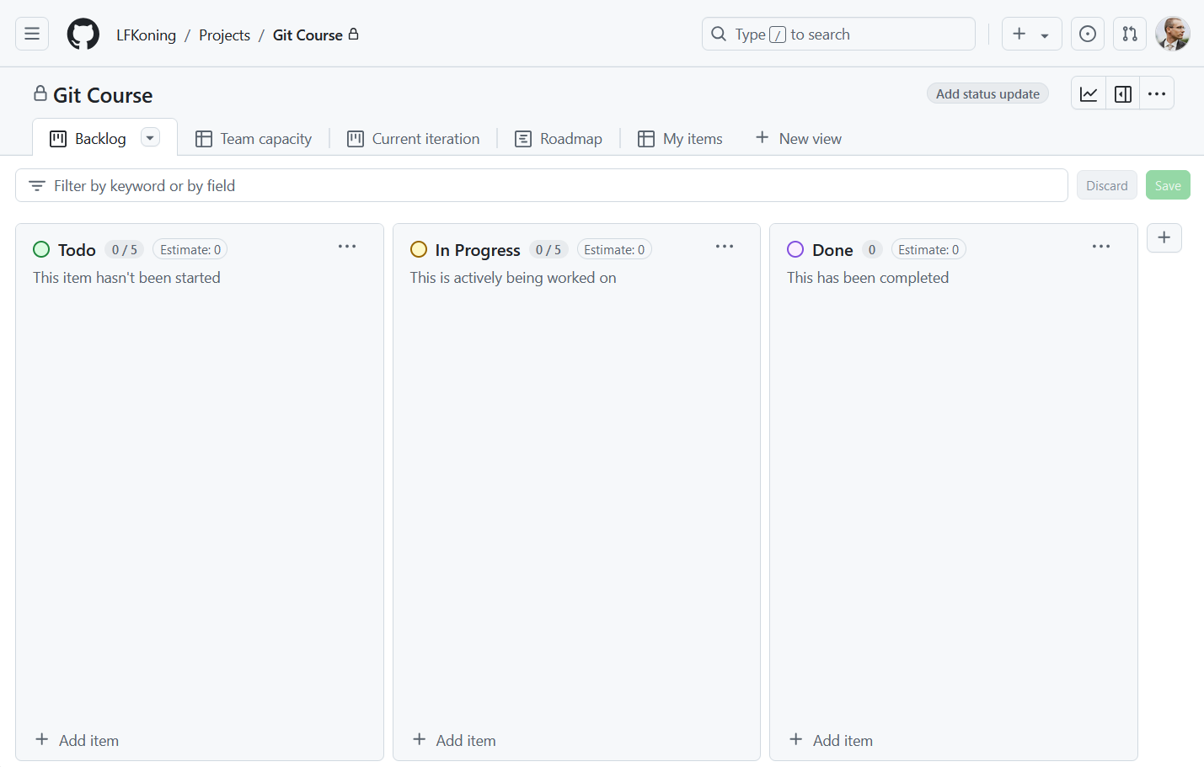
Views
Geven taken op overzichtelijke wijze weer:
Backlog
Alle taken ingedeeld op voortgangsstadium.
Team capacity
Taken opgesplitst naar team leden.
Current iteration
Taken in huidige sprint ingedeeld op voortgangsstadium.
Roadmap
Taken geplot op een tijdslijn.
D: create project.
Notes:
Demo: GH create project

Slide 45
Azure DevOps

Slide 46
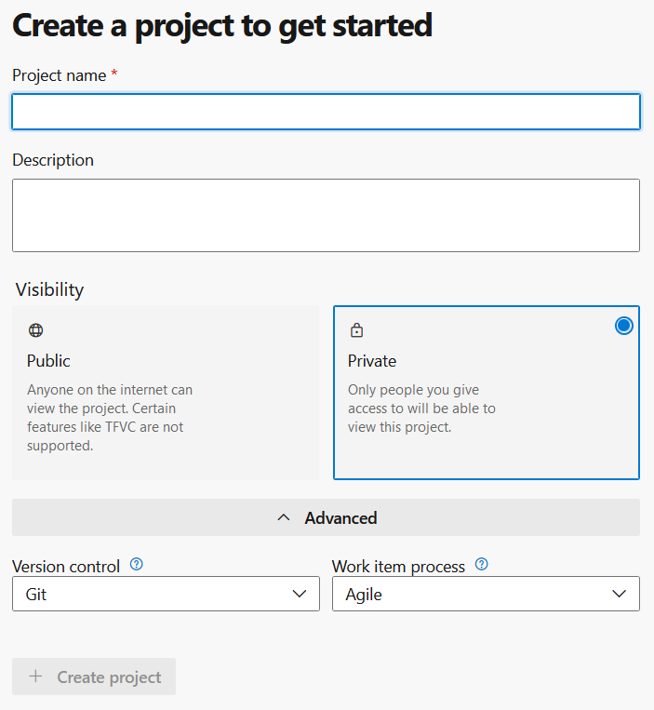
Project aanmaken
Project settings
Vul een naam en omschrijving in.
Visibility
Kies public voor de cursus.
Version control
Kies altijd git.
Work item process
Kies voor nu Agile.

Slide 47
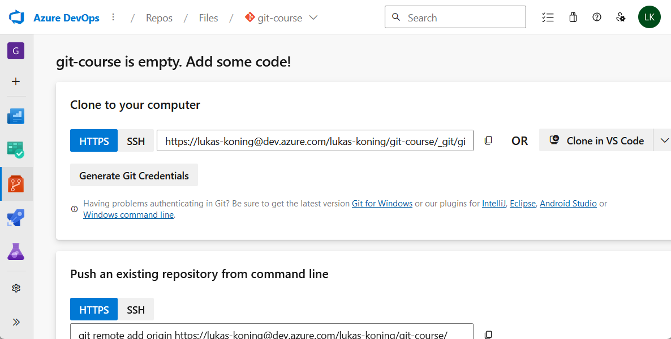
Projecten
Overview
Overzicht van het project met eventueel een Wiki.
Boards
Bijhouden en plannen van taken.
Repos
Git repositories voor opslag code.
Pipelines
Pipelines voor het checken van code.

Slide 48
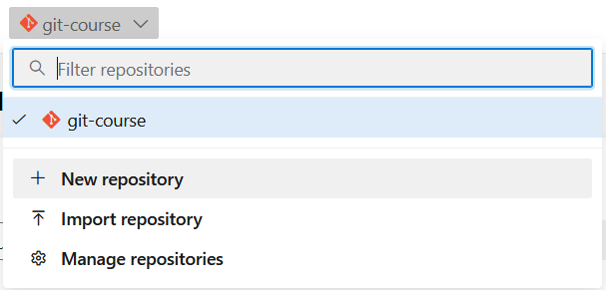
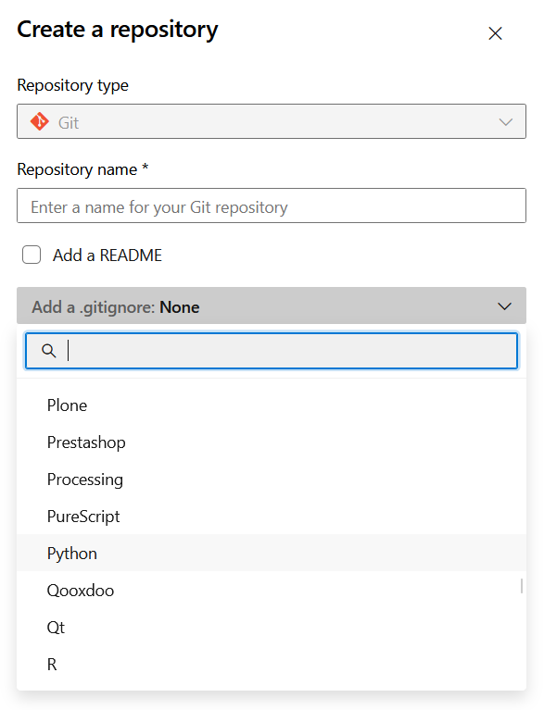
Repo aanmaken
Nieuw repo aanmaken:
Klik op het standaard repo.
Selecteer New repository.
Vul rechts de gegevens in.
Zet Add a README uit.
Kies None voor .gitignore.
Notes:
Demo: AD: create project + repo

Slide 49
Pull Requests

Slide 50
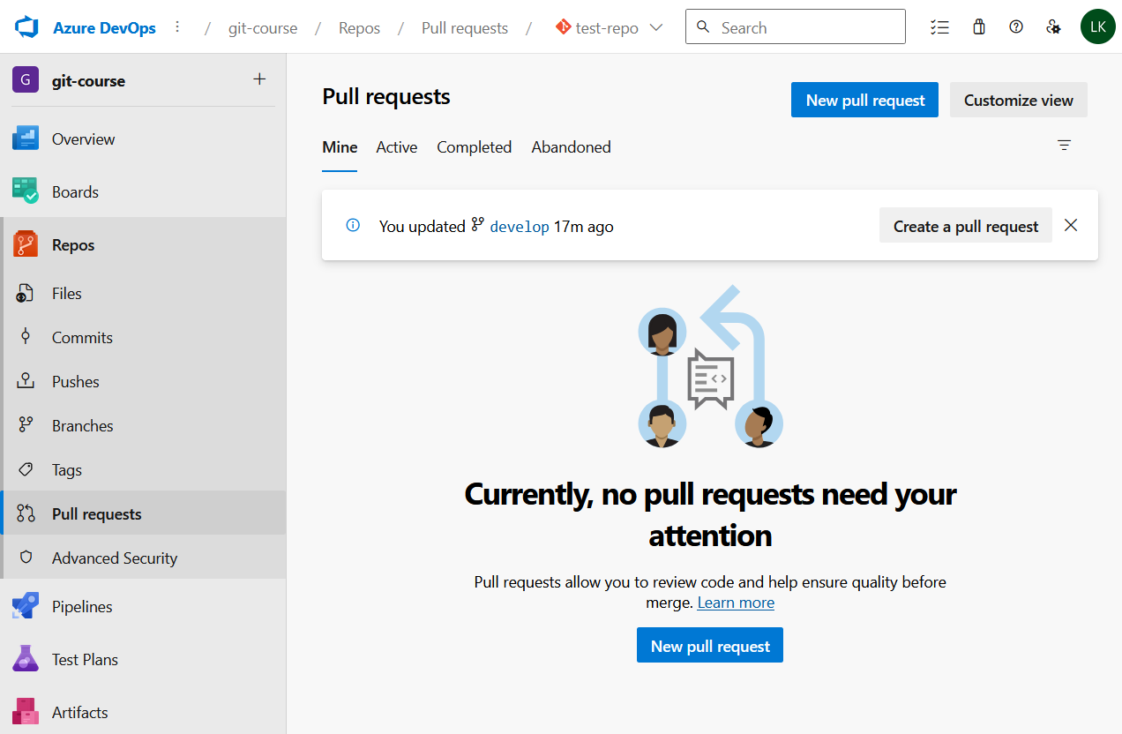
Een PR aanmaken
Ga naar Repos.
Klik op [Pull requests] in het menu.
Klik op [New pull request].

Slide 51
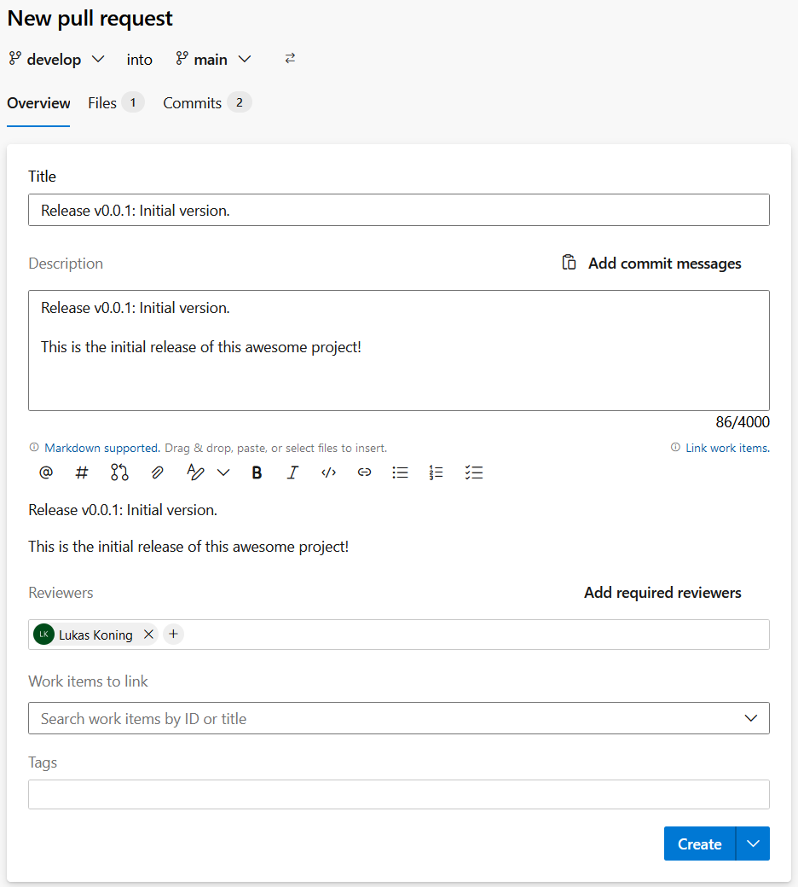
Een PR aanmaken
Kies de branches die je wilt mergen.
Vul een titel in.
Vul een beschrijving in.
Kies reviewers.
Klik op [Create].

Slide 52
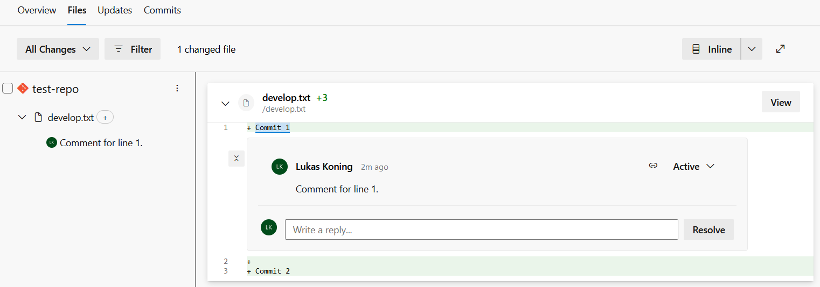
Een PR reviewen
Bekijk de wijzigingen onder [Files].
Geef commentaar op de code.

Slide 53
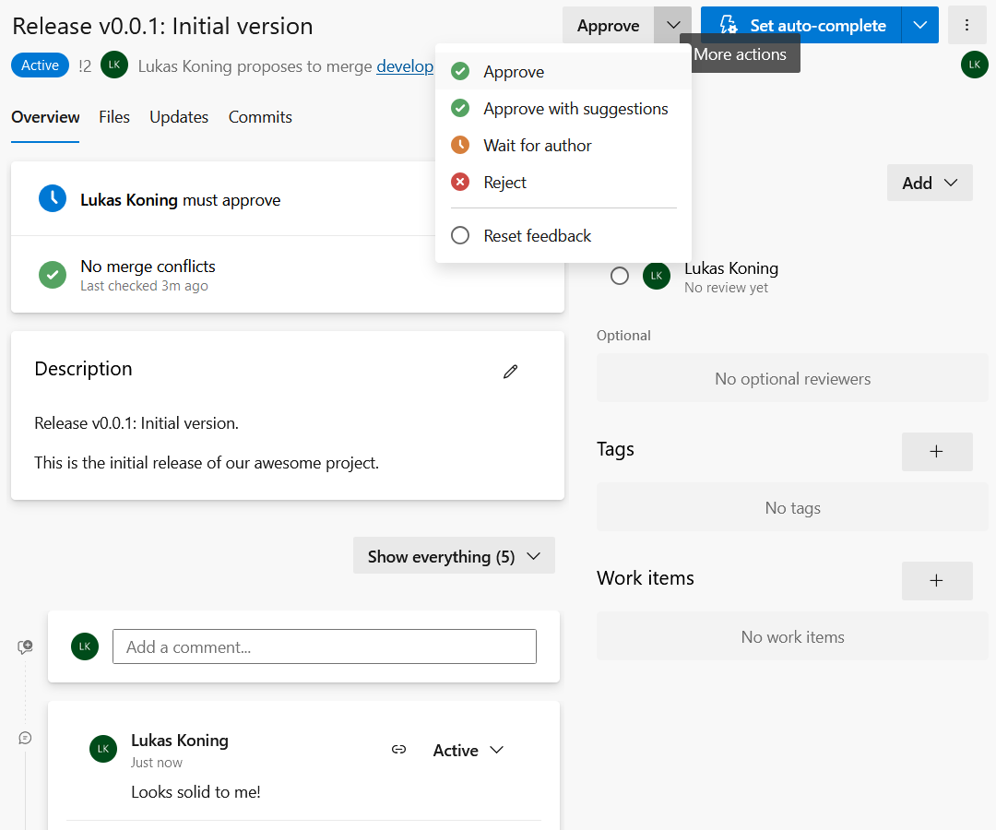
Een PR reviewen
Schrijf een algemeen oordeel.
Keur de PR goed of niet.
Notes:
Demo: AD: pull requests

Slide 54
Pipelines

Slide 55
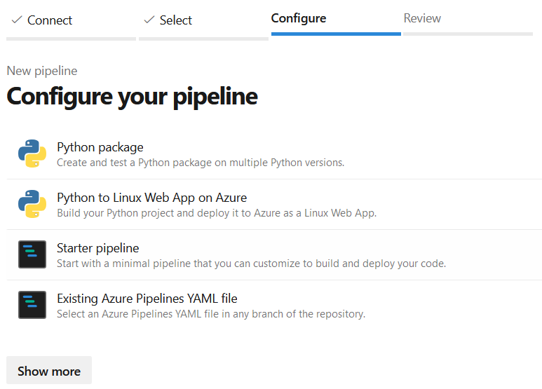
Pipeline maken
Ga naar Pipelines in het menu.
Klik op [Create Pipeline] en:
Kies [Azure Repos Git] als code locatie.
Kies je repository.
Kies een template.

Slide 56
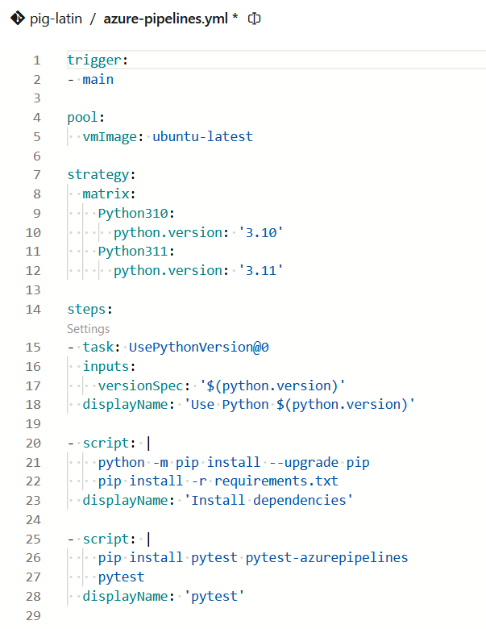
Pipeline maken
1
In het YAML bestand definieer je:
Voor welke branches de pipeline draait.
Welke versies van Python gebruikt worden.
Welke stappen uitgevoerd worden.
2
3
Notes:
Demo: AD: pipelines

Slide 57
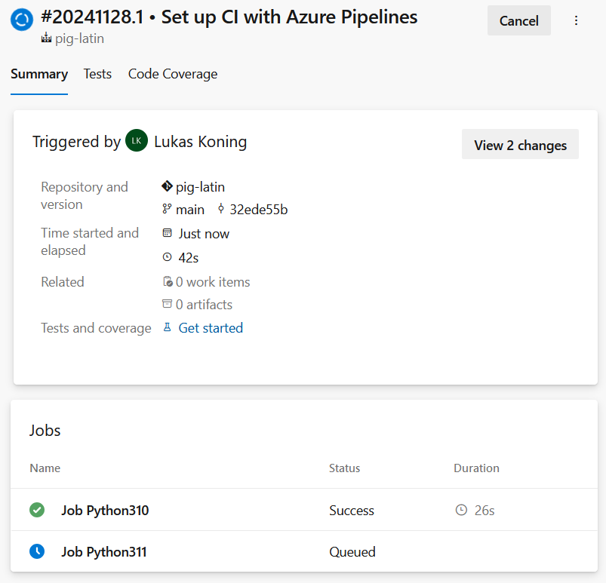
Pipeline draaien
De pipeline draait als code naar het repository wordt gepushed.
Summary
Overzicht dat aangeeft welke pipeline heeft gedraaid en op welke branch.
Onderaan staan jobs waarop je kunt doorklikken.
Tests / Code Coverage
Resultaten van eventuele unit tests.

Slide 58
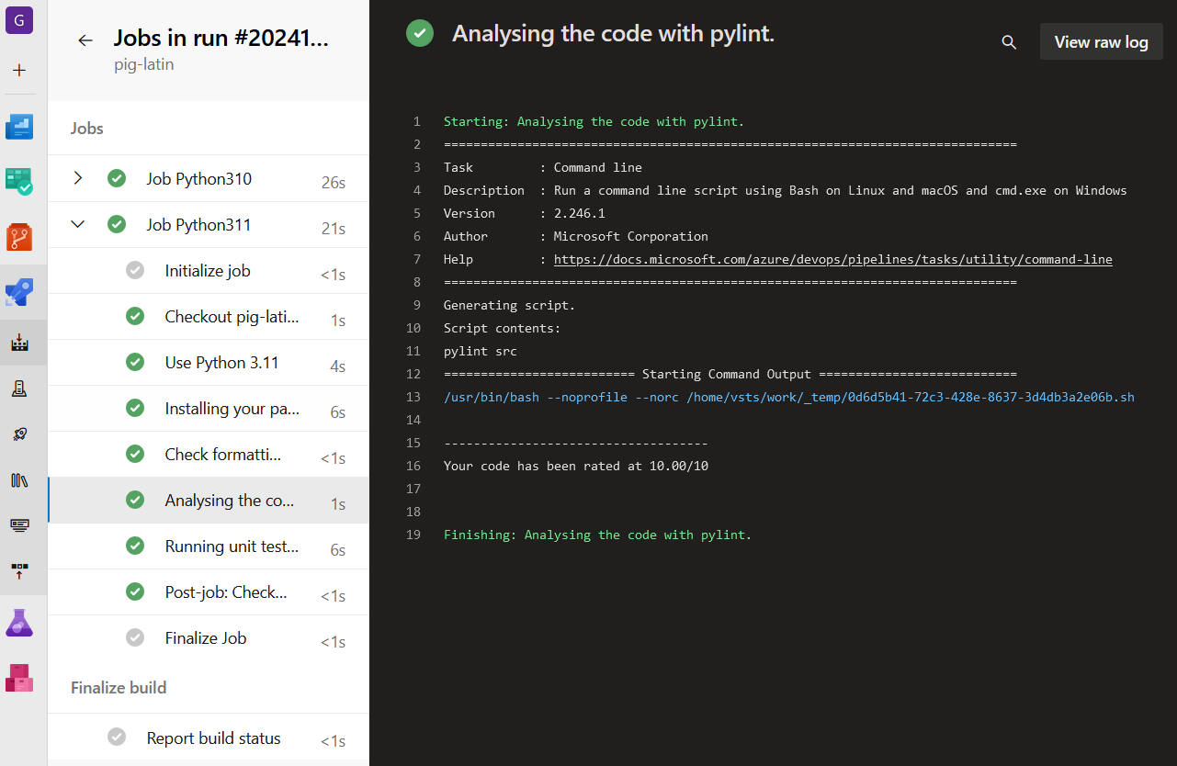
Pipeline draaien
Links staan alle stappen die doorlopen zijn.
Klikt op een stap om de output ervan te zien.
Hier vind je bijvoorbeeld foutmeldingen van pylint.

Slide 59
Branches beveiligen

Slide 60
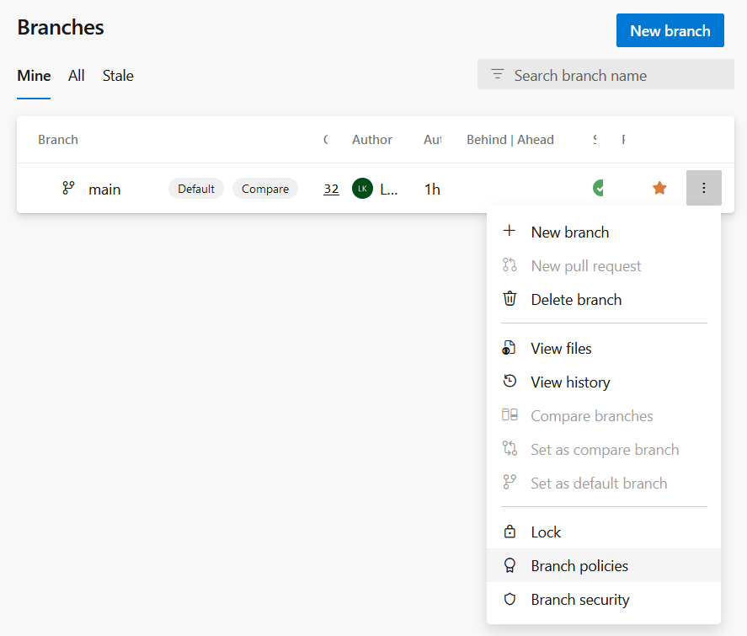
Branch Policies
Instellen via repository:
Ga naar [Branches].
Klik op [⁞] achter een branch.
Selecteer [Branch Policies]
Instellen via Project settings:
Ga naar [Repositories].
Ga naar [Policies].
Klik onderaan op [Branch Policies].

Slide 61
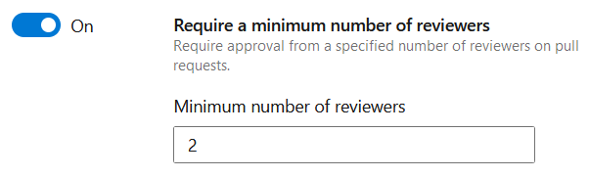
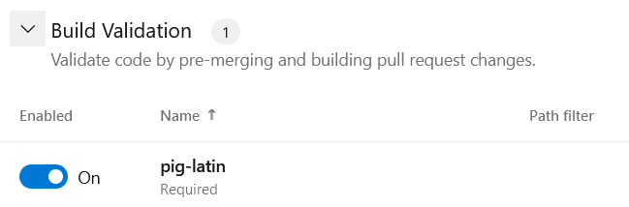
Branch Policies
Gebruik Branch Policies om je branches te beveiligen tegen:
Een merge zonder reviews.
Een merge die niet door de Pipeline komt.
Notes:
Demo: AD: branch policies

Slide 62
Taken beheren

Slide 63
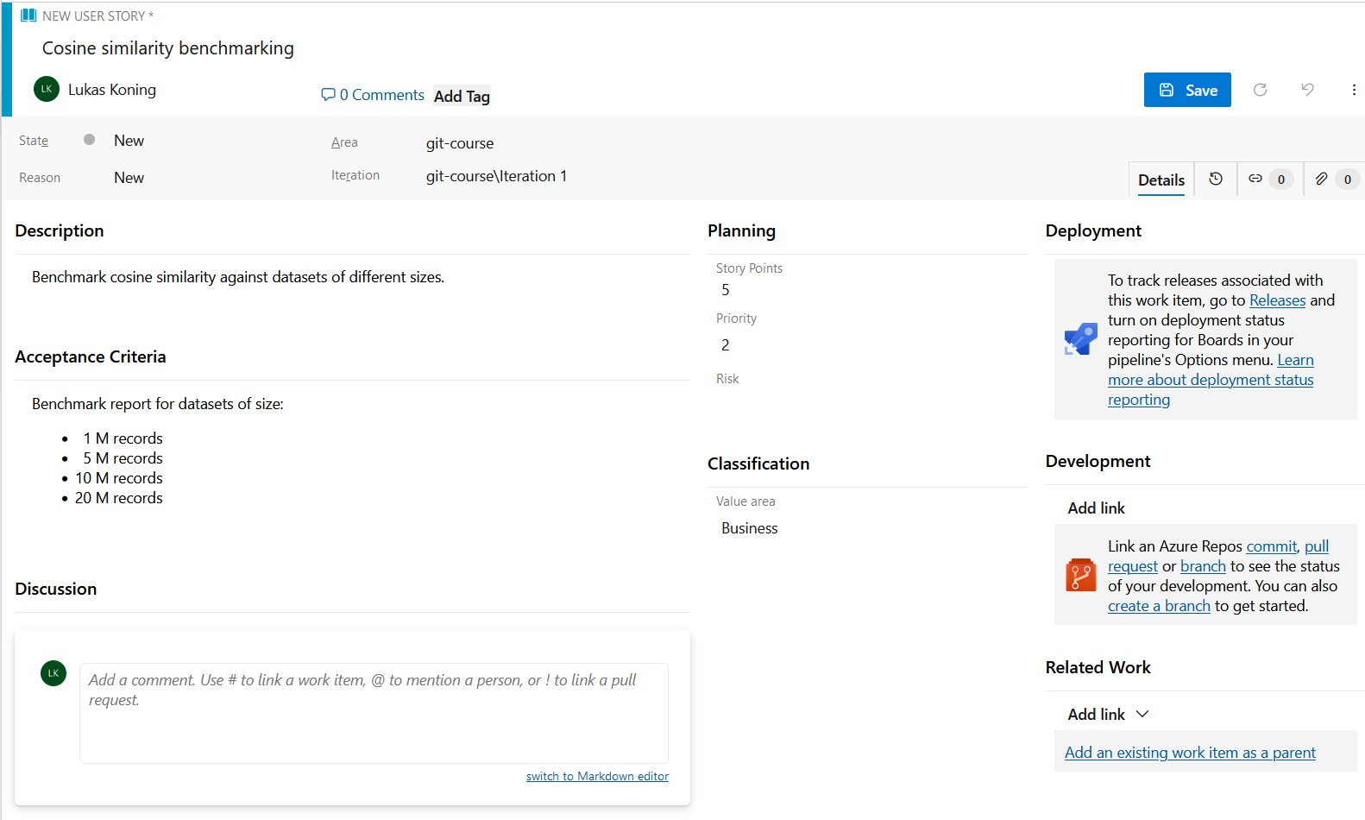
Work Item aanmaken
Nieuw work item maken:
Ga naar: Work Items
Kies: [+ New Work Item].
Beschrijvende informatie:
Titel en omschrijving
Acceptance criteria
Geef status op:
New > Active > Resolved > Closed
Aantal punten:
0, 1, 2, 3, 5, 8, 13, …
Gerelateerd aan:
Kies een Parent / Child item.

Slide 64
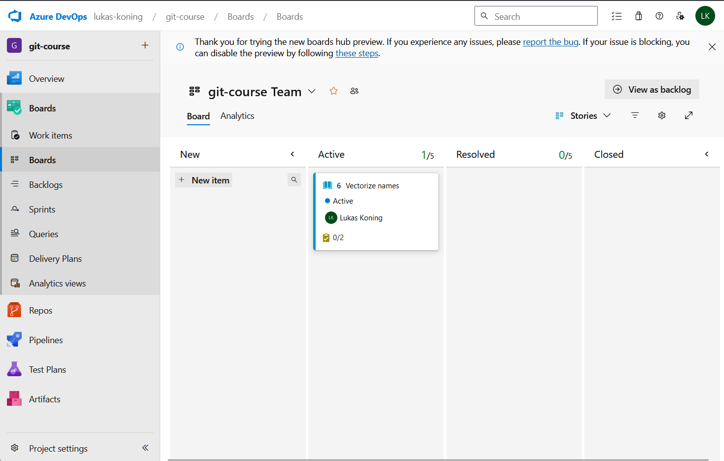
Boards
Kanban board:
Focus op voortgangsstadia:
New
Active
Resolved
Closed
Voordelen:
Eenvoudig systeem.
Focus op voortgang.
Kan gecombineerd met sprints.

Slide 65
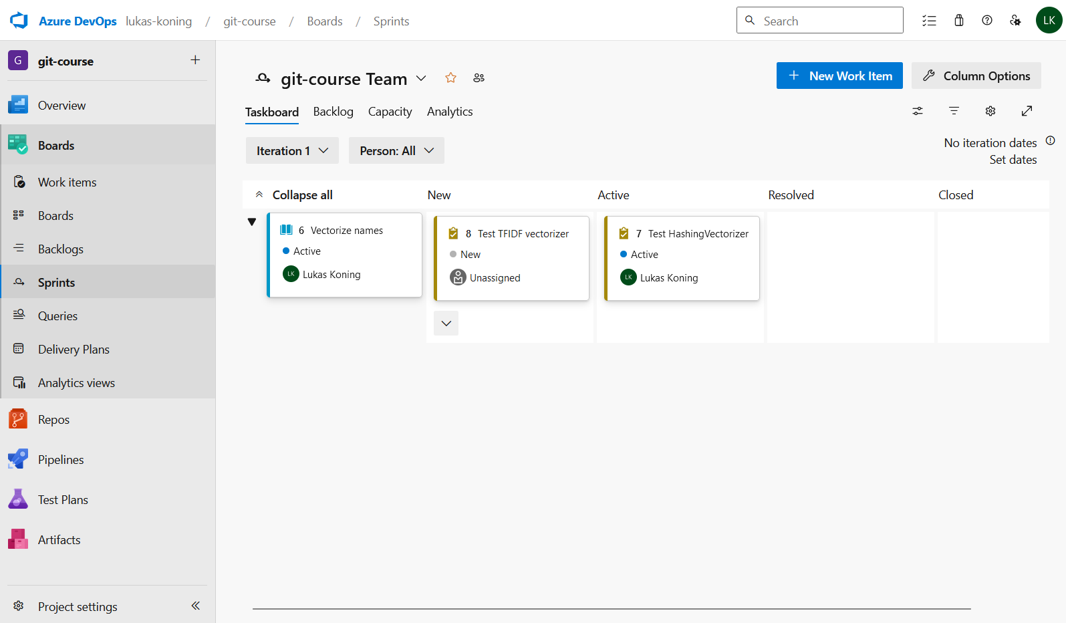
Sprints
Iteratief board:
Focus vaste iteraties:
Sprints van 2 a 3 weken.
Vaste fases:
  Planning
  Implementatie
  Review en Retrospective
Voordelen:
Opdelen in overzichtelijke brokjes.
Regelmatige terugkoppeling.
Tussendoor bijsturen.
Notes:
Demo: AD: work items.

Slide 66
Bedankt voor jullie aandacht!
Feedback op de cursus zeer welkom!

